Slide 1
Plugin 기능
Claude code에서 설정한
커스텀 커맨드,subagent, claude.md, hook, mcp환경을
공유 및 재사용

Slide 2
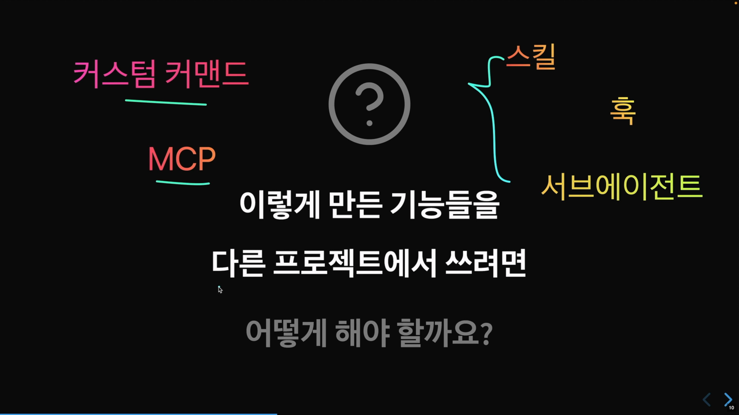

Slide 4
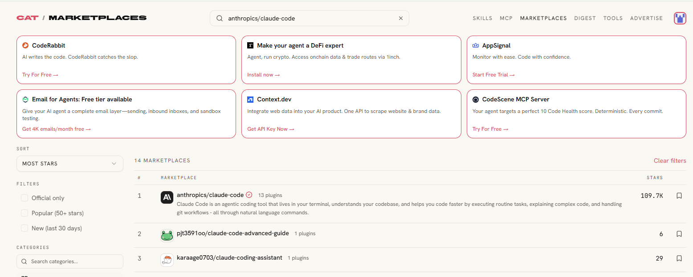
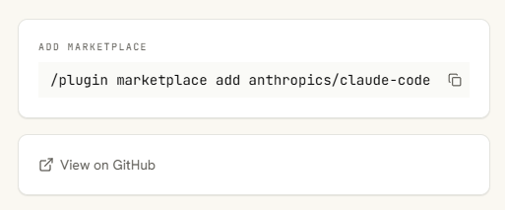
Plugin 설치 -1

Slide 5
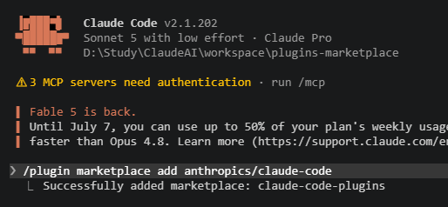
Plugin 설치 -2
※ IDE GUI 환경 Claude Code 에선 지원하지 않음
1. 프로젝트 터미널 경로에서 클로드 코드 실행
2. Plugin 설치 명령어 입력

Slide 6

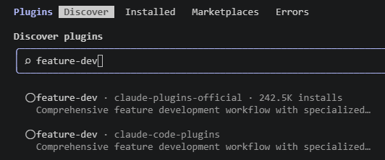
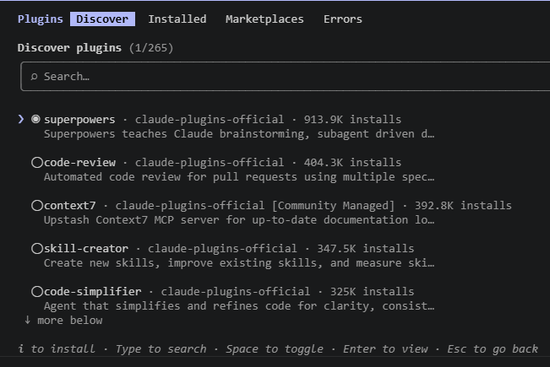

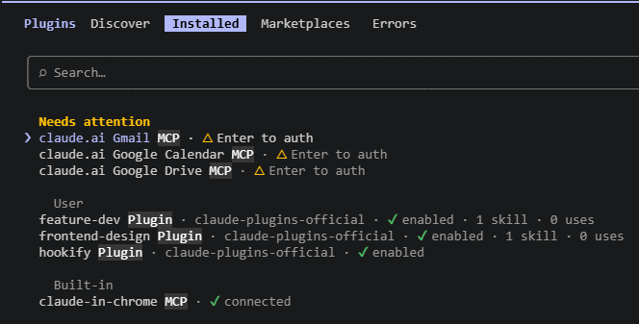
추천 Plugin
feature-dev : 새로운 기능 개발시, 프로젝트 탐색 부터 아키텍쳐 설계 코드리뷰까지 체계적으로 진행해주는 플러그 인
frontend-design : 프론트엔드 개발시 일반적인 AI 스타일이 아닌 독특하고 개성있는
디자인을 자동으로 생성해주는 플러그인
hookify
스페이스 바로 설치할 플러그인 선택 후, 하단에 나온 문구를 살펴보면 i를 클릭시 인스톨이 된다는걸 알 수 있다.
인스톨 된 정보 확인

Slide 7
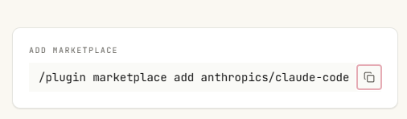
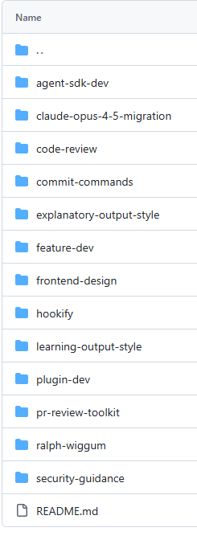
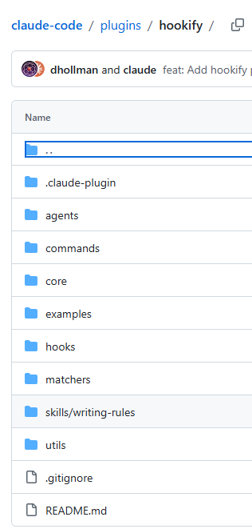
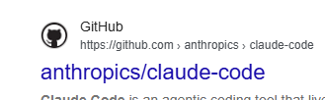

Plugin 상세 정보 확인-1
git hub 주소를 나타냄

Slide 8
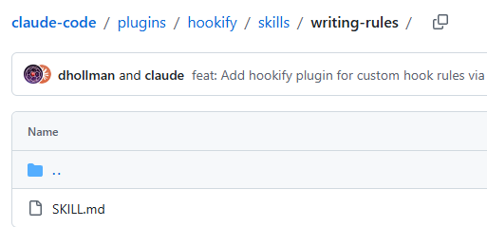
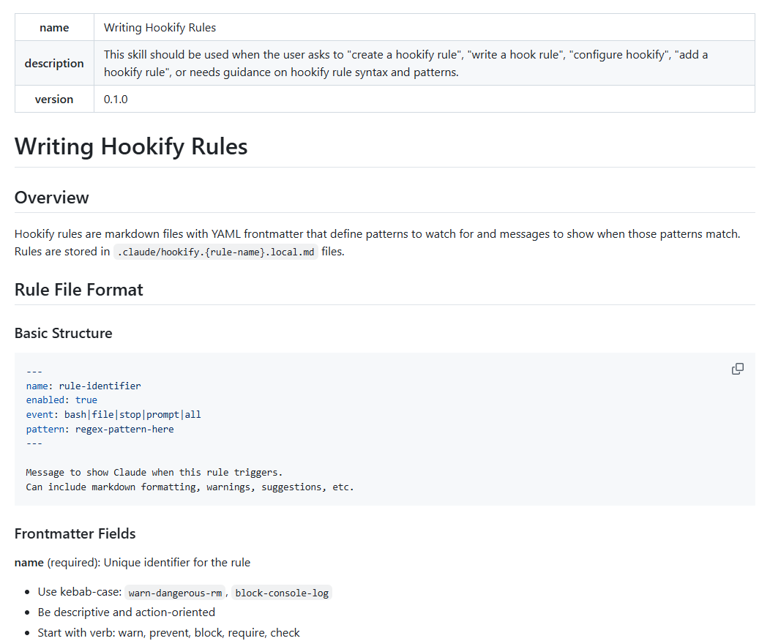
Plugin 상세 정보 확인-2
description → 이 스킬은 사용자가 "hookify 규칙 생성(create a hookify rule)", "hook 규칙 작성(write a hook rule)", "hookify 설정(configure hookify)", "hookify 규칙 추가(add a hookify rule)"를 요청하거나 hookify 규칙 구문 및 패턴에 대한 안내가 필요할 때 사용해야 합니다.

Slide 9
Plugin 상세 정보 확인-3
description → 이 스킬은 사용자가 "hookify 규칙 생성(create a hookify rule)", "hook 규칙 작성(write a hook rule)", "hookify 설정(configure hookify)", "hookify 규칙 추가(add a hookify rule)"를 요청하거나 hookify 규칙 구문 및 패턴에 대한 안내가 필요할 때 사용해야 합니다.

Slide 10
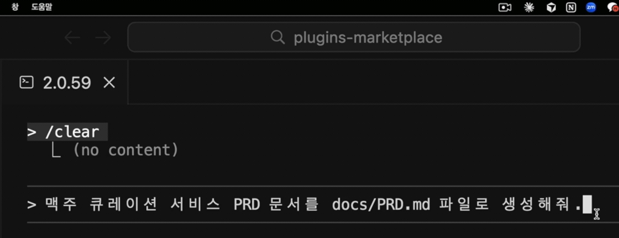
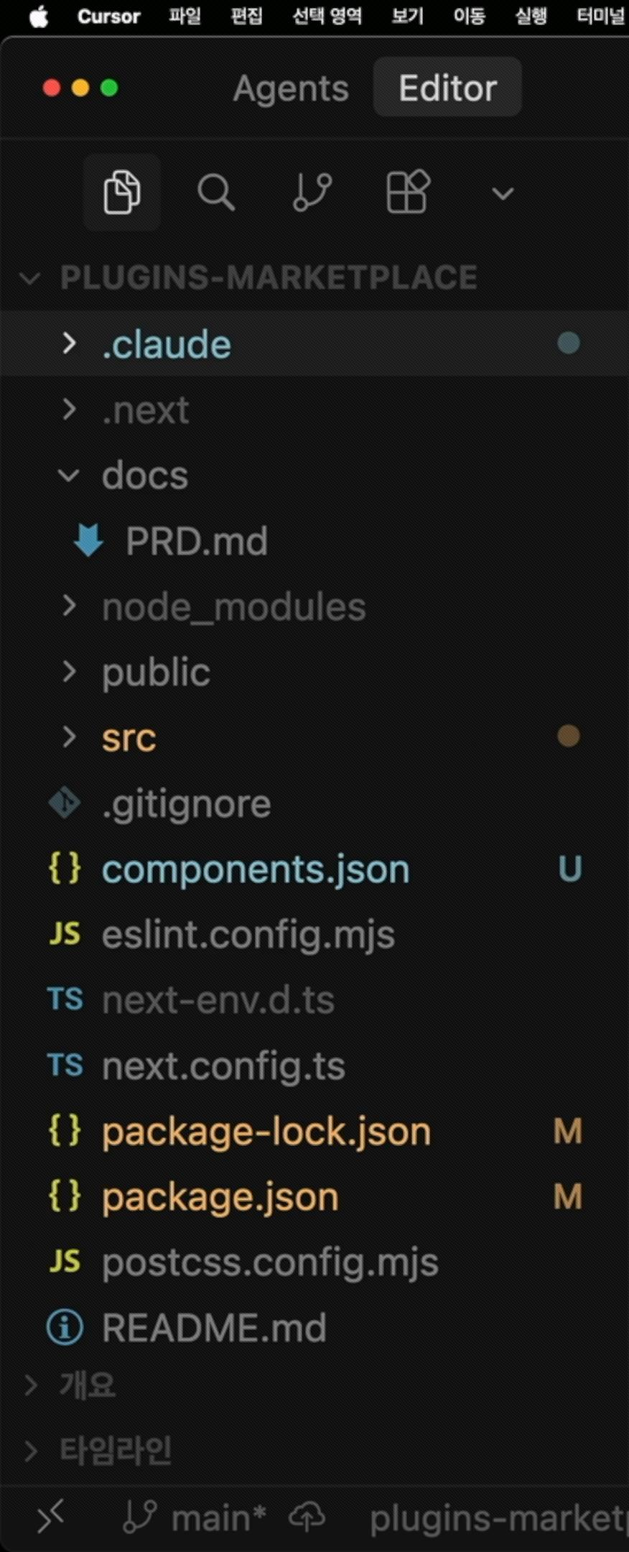

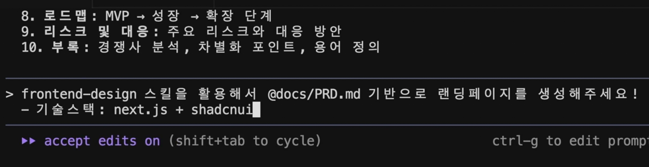
실습 정리

